Slide 1
CHÀO MỪNG CÁC CON
ĐẾN VỚI TIẾT HỌC VẦN

Slide 2
Nối hình với từ tương ứng

Slide 3
Thứ ngày tháng năm 2020
Tiếng Việt
o - ô
Bài 4:
o
ô

Slide 4
1. Làm quen
co
cô
(kéo) co
cô
c
o
c
ô

Slide 5
1. Làm quen
o - o - O
cờ - o - co
cờ - ô - cô
ô - ô - Ô

Slide 6
1. Làm quen
(kéo) co
cô

Slide 7
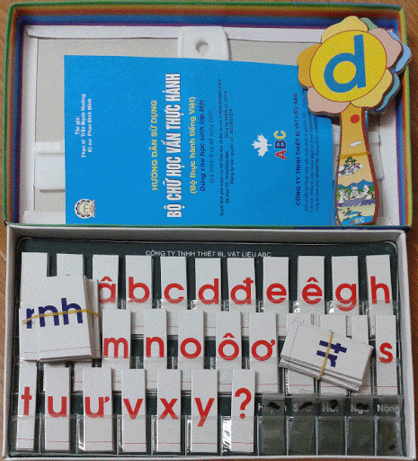

Slide 8
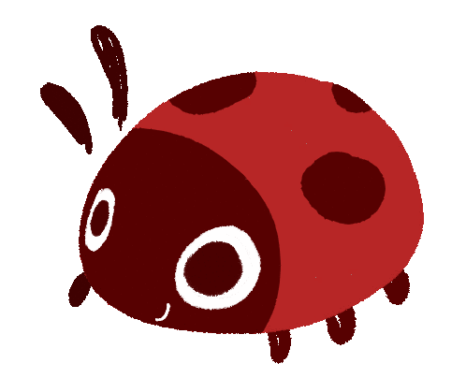
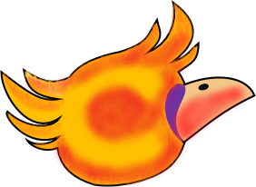
TRÒ CHƠI

Slide 9
Từ bây giờ những quả khế ngon ngọt này bây giờ là của ta. Muốn ăn khế thì phải trả lời đúng những câu hỏi mà ta đưa ra.
Ăn một quả trả cục vàng
May túi ba gang, mang theo mà đựng.

Slide 10
May Mắn

Slide 11
2. Tiếng nào có âm o?

Slide 12
3. Tiếng nào có âm ô ?

Slide 13
4. Tìm chữ o, chữ ô ?

Slide 14
5. Tập viết

